Slide 1

Minimum Wages and the Distribution of Family Incomes
Auteur : Arindrajit Dube
Date de publication : 2019

Slide 2
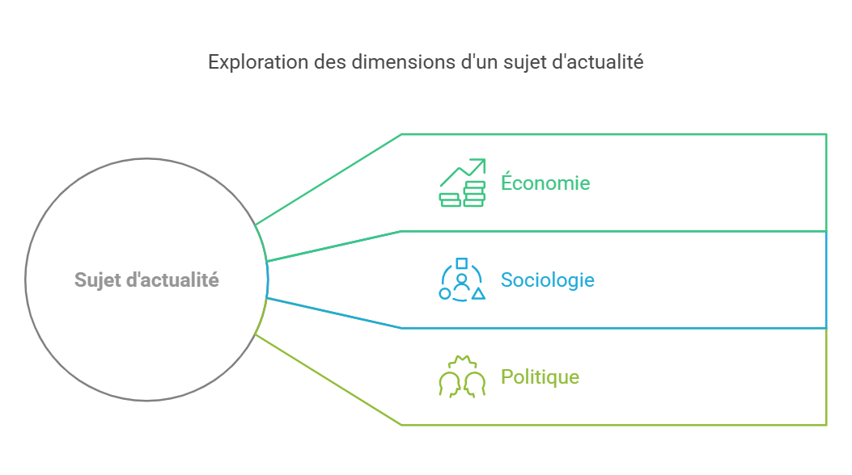

Slide 3
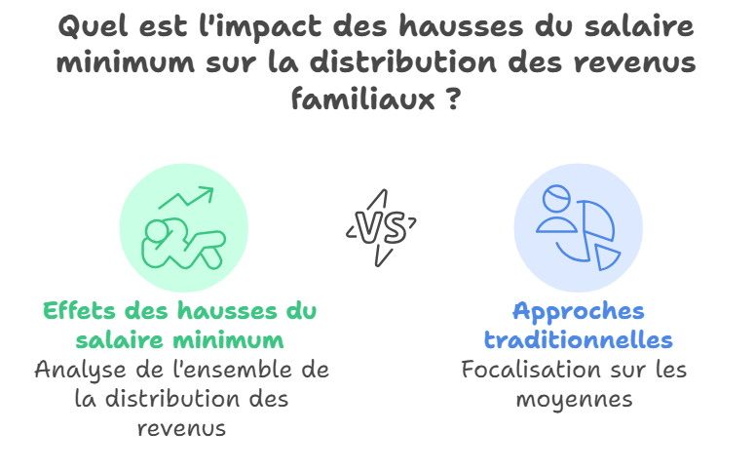

Slide 4
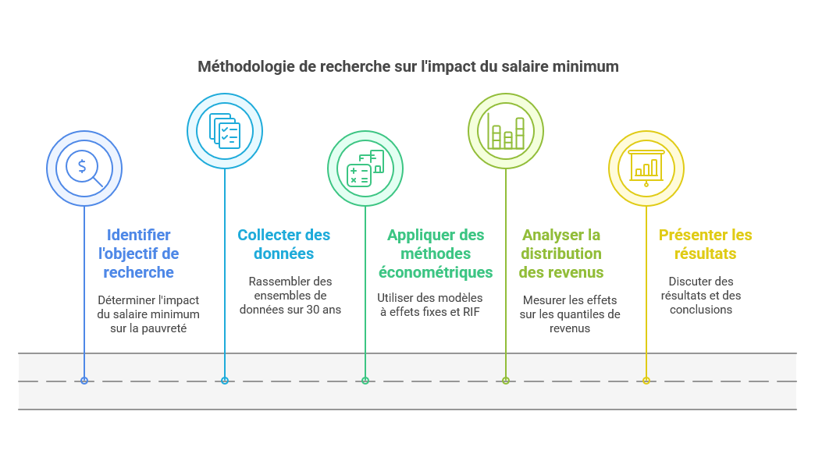

Slide 5
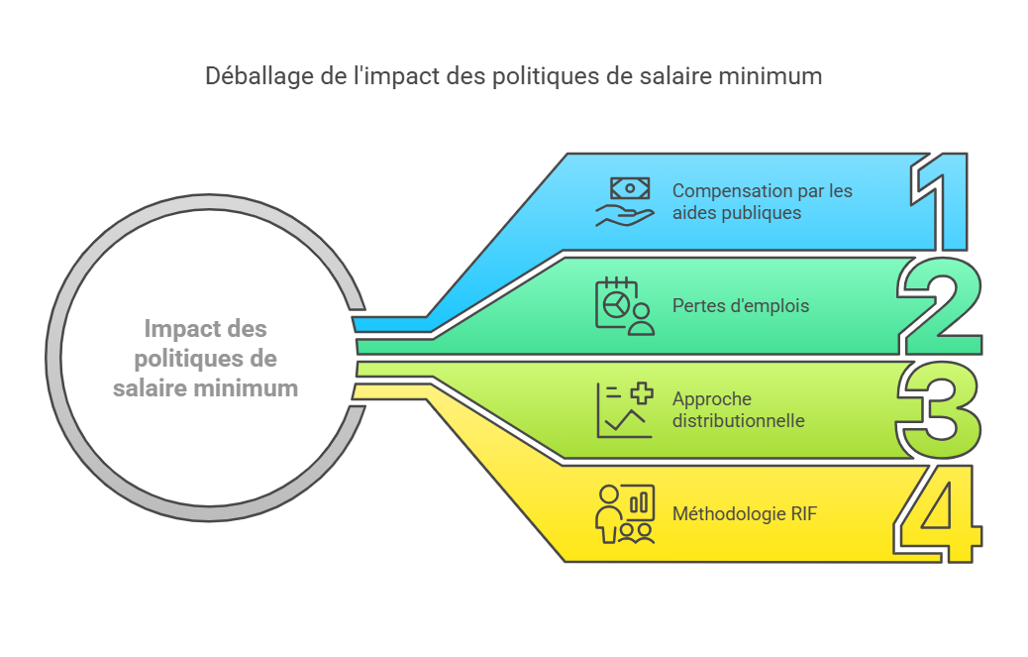

Slide 6


Slide 7

PARTIE 1 : DATA AND RESEARCH DESIGN

Slide 8
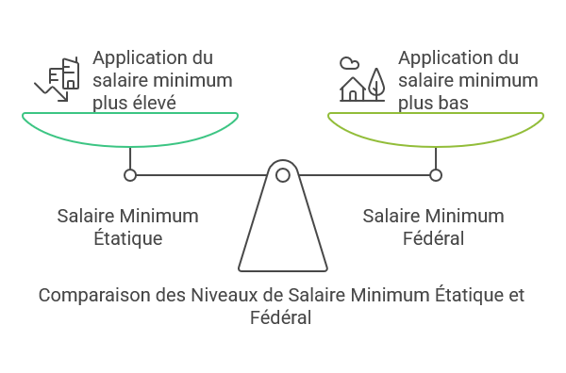
Définition du salaire minimum

Slide 9
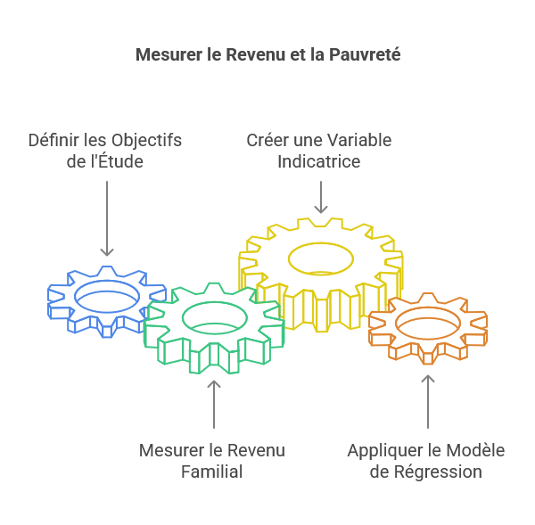




Mesure du revenu familial
Variable indicatrice de pauvreté
Modèle de régression
Méthode RIF en quantile

Slide 10
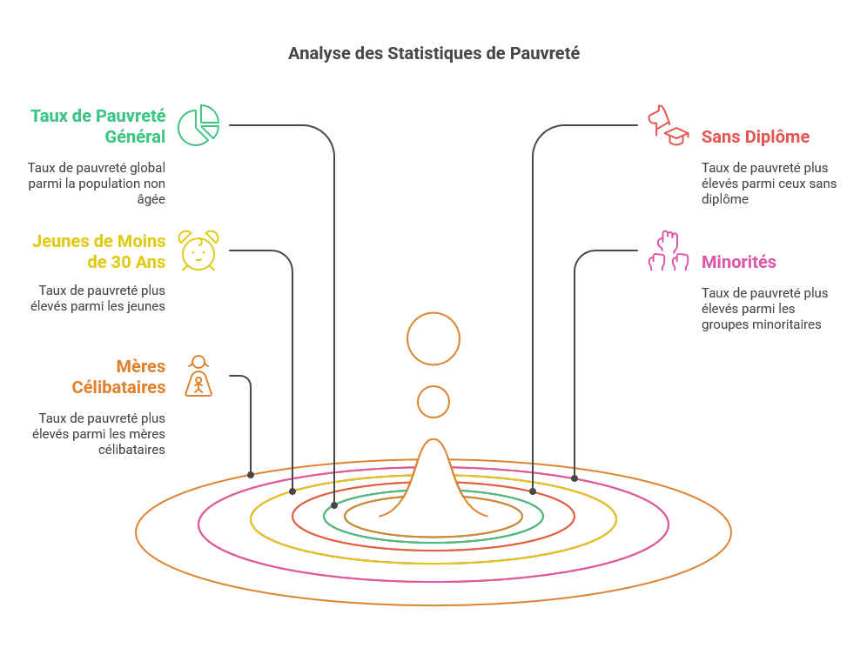

Slide 11
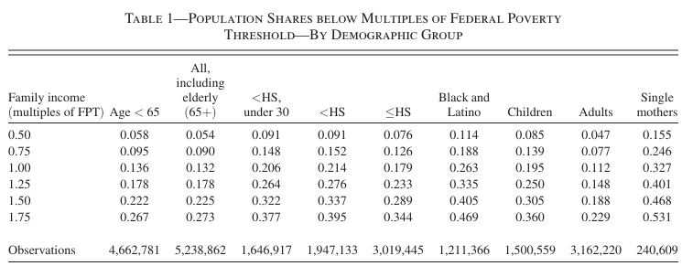

Slide 12
PARTIE 2 : EMPIRICAL FINDINGS

Slide 13
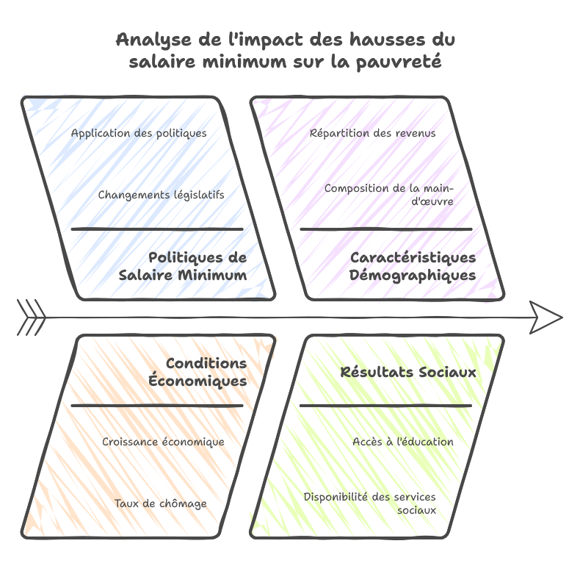

Slide 14
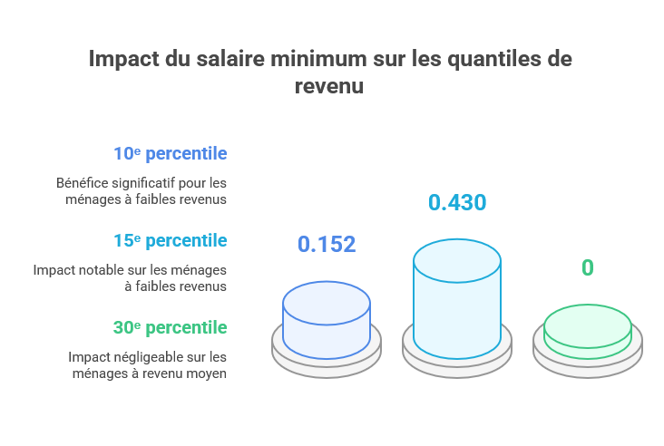

Slide 15
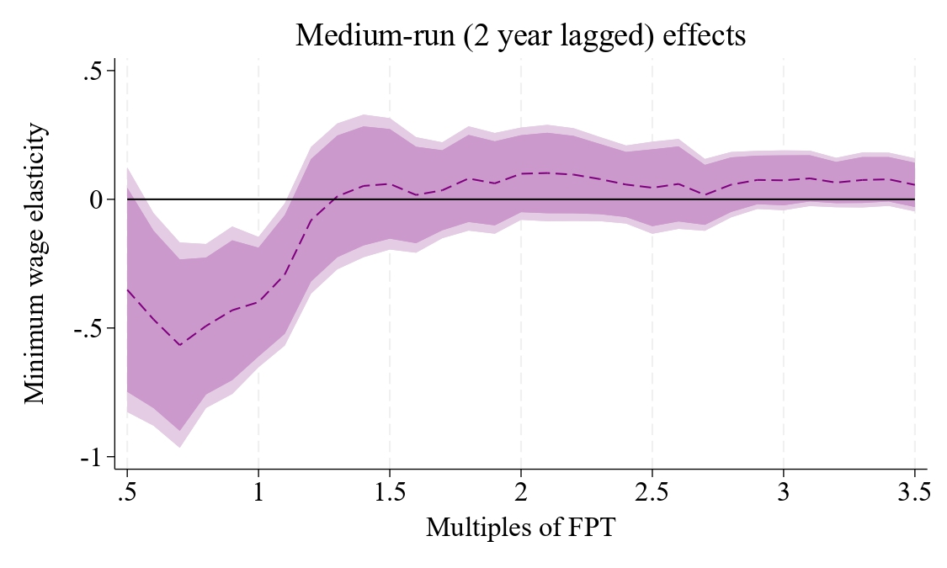

Slide 16
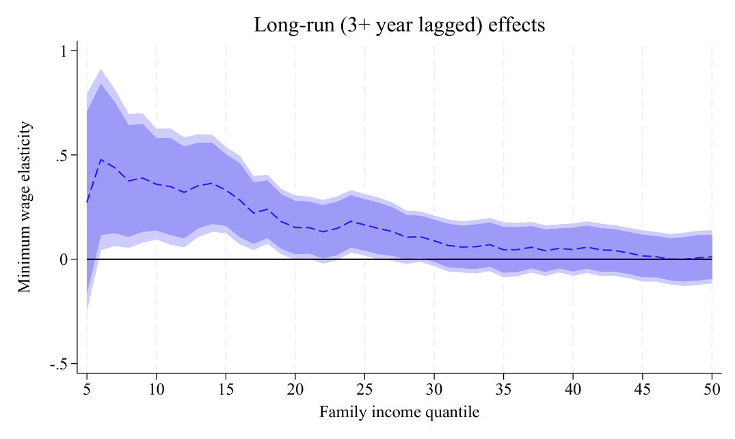

Slide 17

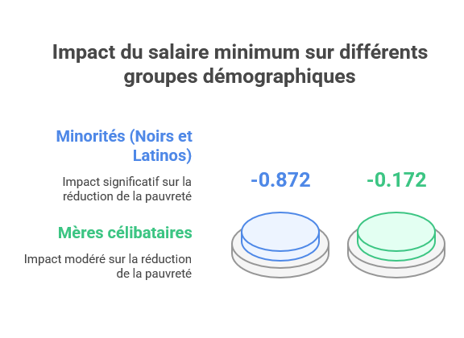

Slide 18

PARTIE 3 : DISCUSSION

Slide 19
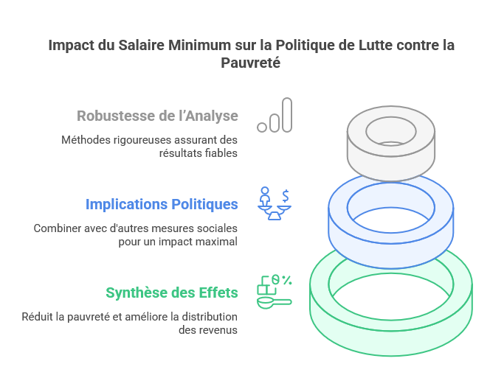

Slide 20
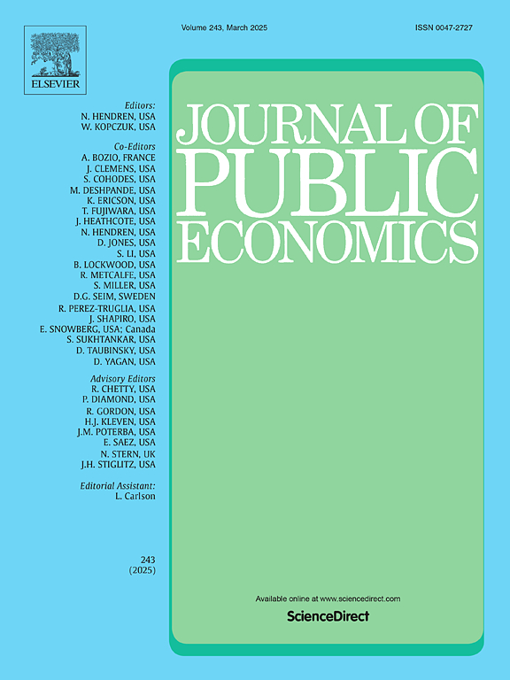
"Is Universal Child Care Leveling the Playing Field?"
Havnes et Mogstad (2015)

Slide 21
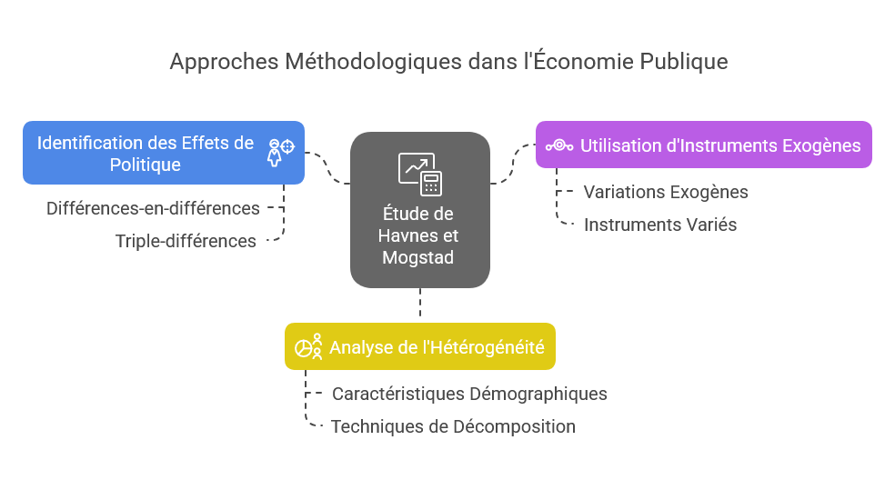

Slide 22
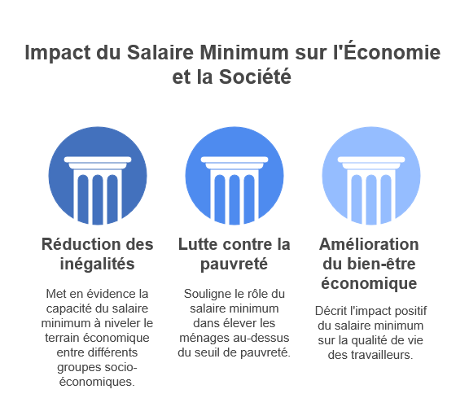
CONCLUSION

Slide 23
Approfondissement du sujet

Slide 24
Variables temporelles et structurelles
Effets temporels limités
Estimation GMM dynamique
Approche quantile-basé
Instrumentation salariale
Variables salariales directes
Nouvelle approche
Approche de Dube
Comparaison des méthodes d'estimation des salaires minimums de Dube et l’approfondissement 1

Slide 25
Modèles Économétriques pour Analyser le Salaire Minimum
Modèle à Effets Fixes
Interaction Non Linéaire
Interaction Linéaire
Interaction avec les Aides
Contrôle des Spécificités
Test de Variation
Analyse du Salaire Minimum
Régression par Variables Instrumentales
Modèle Dynamique de Panel
Instruments Externes
Variable Retardée
Estimation 2SLS
Instruments Internes
Effets Marginaux
Impact Marginal
Visualisations Graphiques

Slide 26
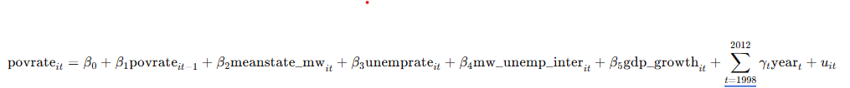
Résultats et équations
Equation de regression:

Slide 27
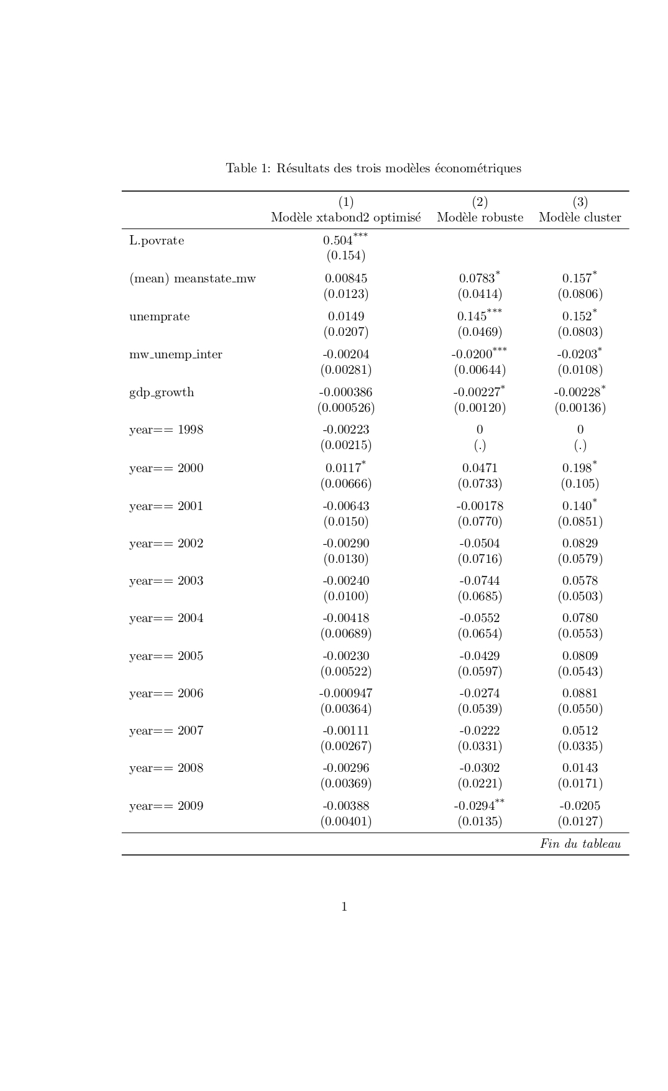
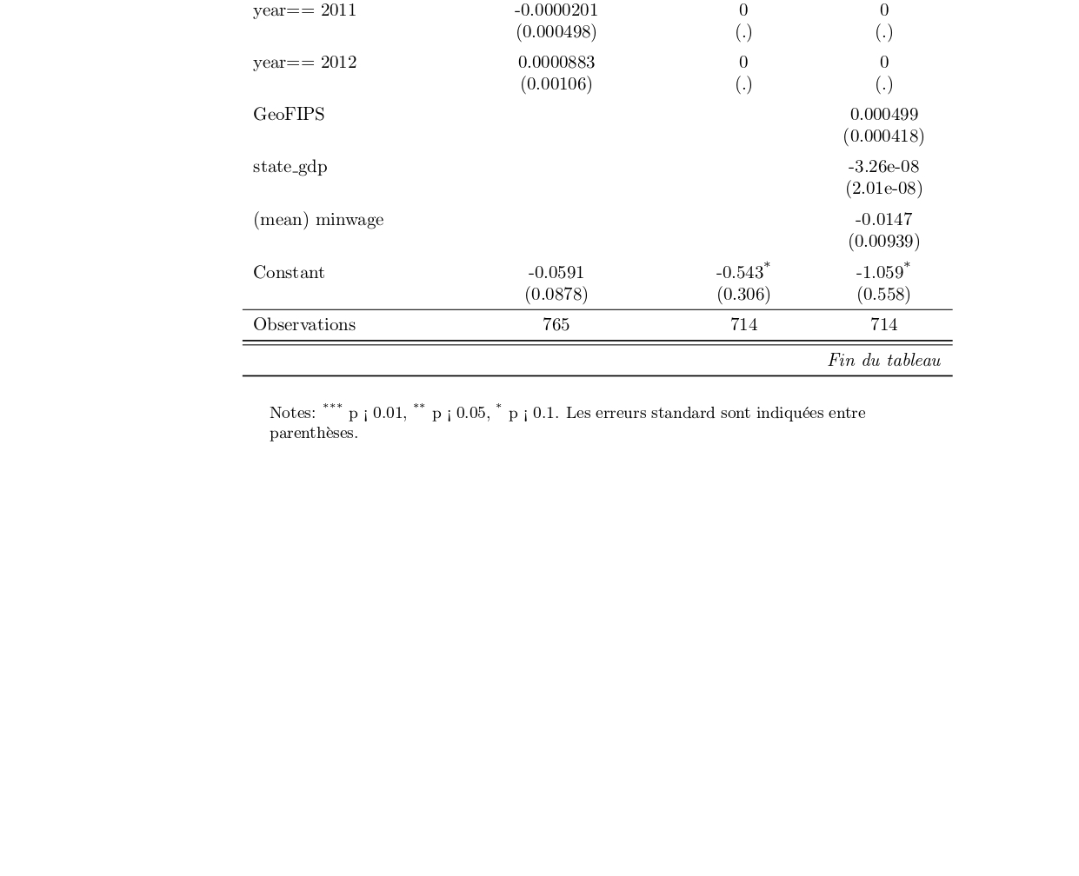
Résultats

Slide 28
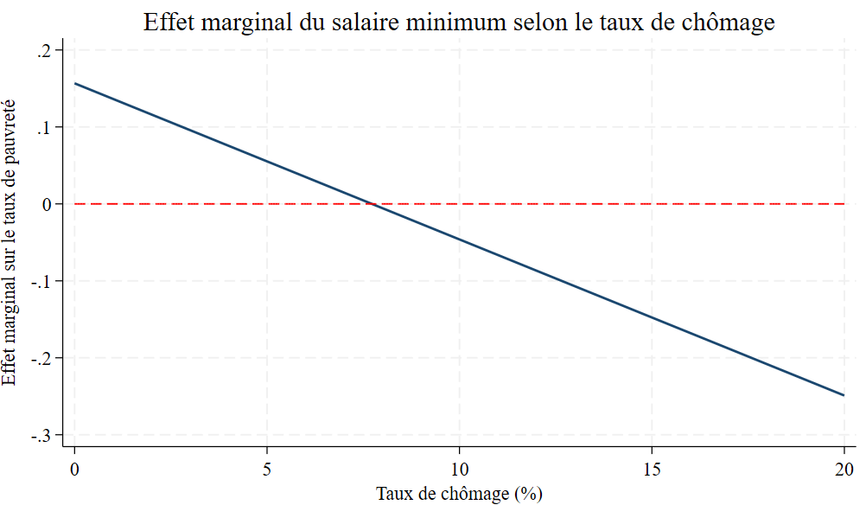

Slide 29
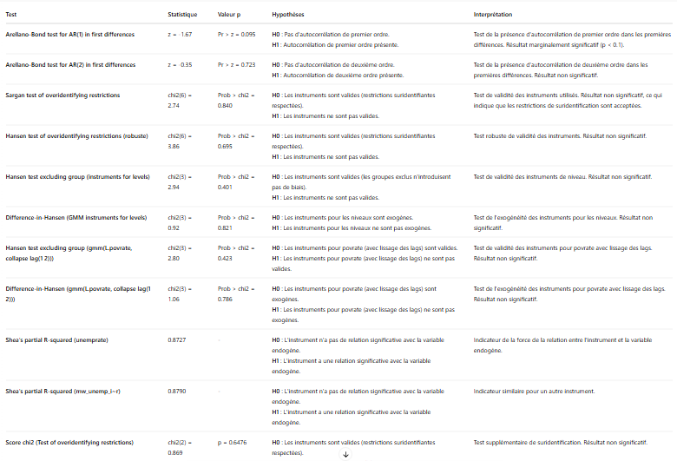
Différents tests

Slide 30
Coordination des politiques contextuelle
Coordination des politiques limitée
Modèle d'interaction non linéaire
Effets homogènes
Impact contextuel nuancé
Impact positif direct
Analyse de Dube
Notre approche
Comparaison des approches du salaire minimum et de la pauvreté (approfondissement 2)

Slide 31
Interaction entre le salaire minimum et l'aide sociale (approfondissement 2)
Réduction de la pauvreté avec un salaire minimum faible
Diminution de l'efficacité du salaire minimum
Le salaire minimum réduit la pauvreté lorsque l'aide sociale est limitée
L'impact du salaire minimum diminue à mesure que l'aide sociale augmente
Perte d'efficacité à haute aide
Le salaire minimum est moins efficace à des niveaux d'aide élevés

Slide 32
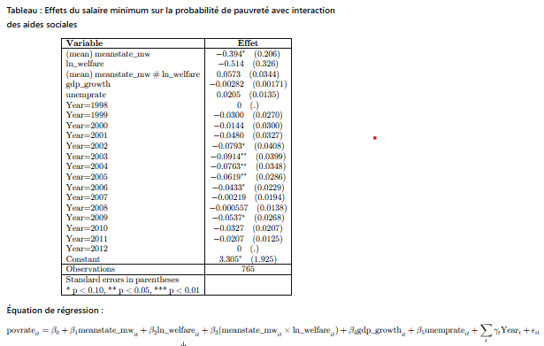
Résultats et régression

Slide 33
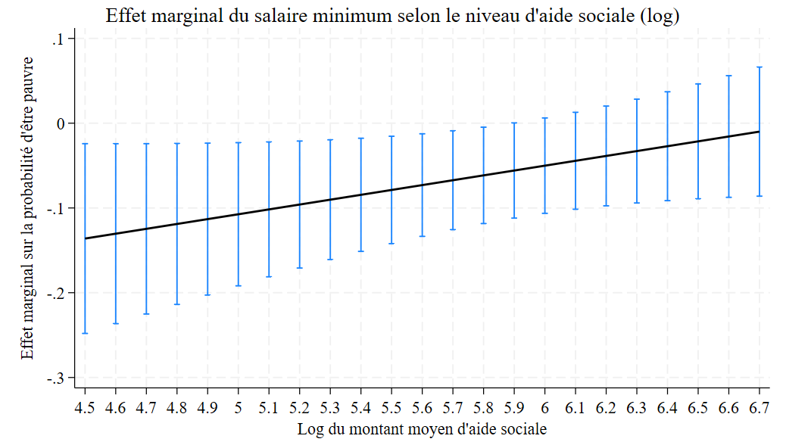

Slide 34
Approche de l'auteur VS notre approche (approfondissement 3)
Analyse de Dube
Votre Analyse
Se concentre sur les sous-groupes démographiques
Met en évidence l'impact économique

Slide 35
Méthode d'analyse des données de panel
Erreurs robustes clusterisées
Modèle de panel
Corrige l'hétéroscédasticité et l'autocorrélation intra-État
Tient compte de la structure longitudinale des données
Analyse des données de panel
Effets fixes par année
Effets fixes par État
Contrôle les chocs communs à tous les États chaque année
Contrôle les caractéristiques inobservées constantes dans le temps

Slide 36
Impact du salaire minimum sur la pauvreté selon le cycle économique
-0.09
-0.07
-0.11
-0.08
-0.06
Croissance modérée
Forte croissance
L'impact négatif diminue légèrement avec la croissance
L'impact négatif s'affaiblit davantage pendant la forte croissance
Récession
Croissance modérée
Forte croissance
Réduit efficacement la pauvreté pendant les périodes économiques difficiles
L'impact continue de diminuer avec la croissance
L'impact le plus faible pendant les périodes de forte croissance

Slide 37
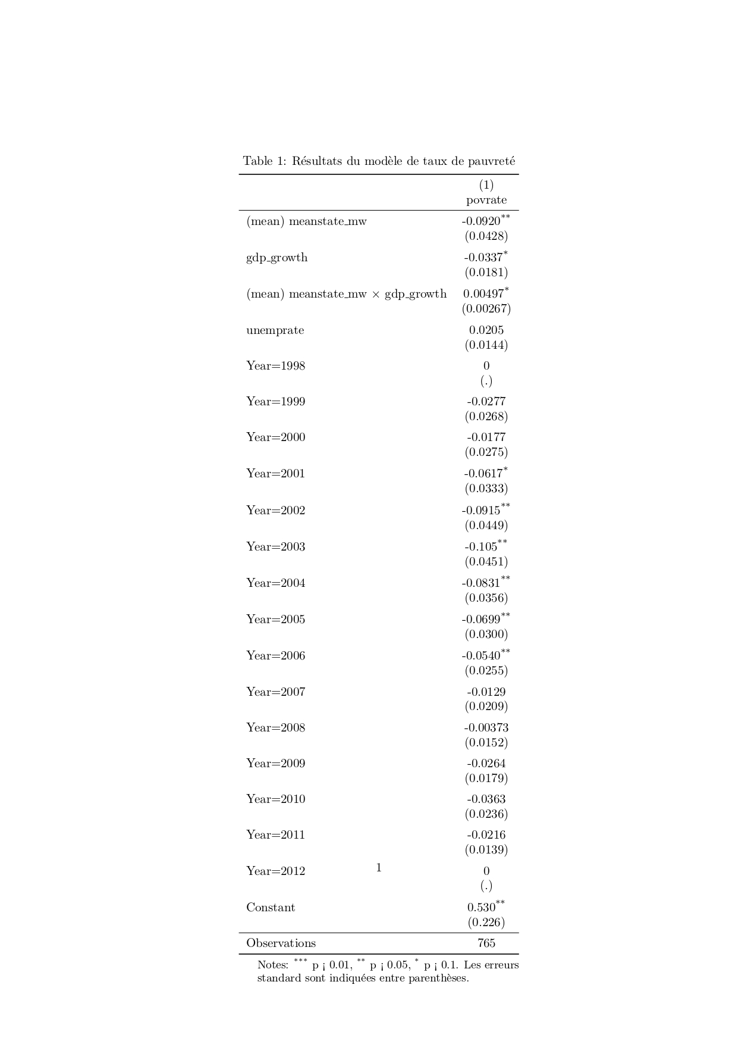
Résultats et regression

Slide 38
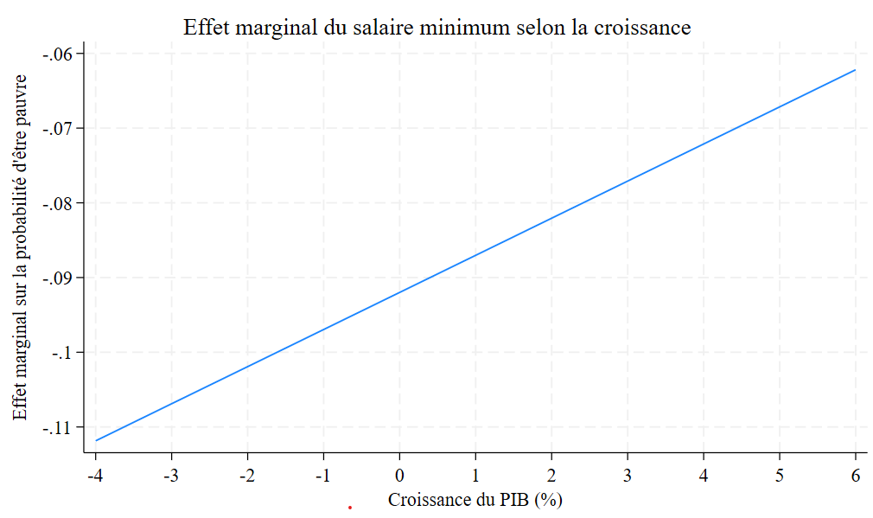

Slide 39
Approfondissement du sujet 2

Slide 40
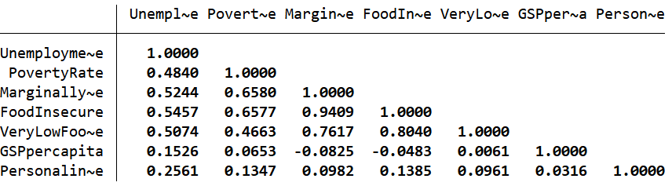
Matrice de corrélation

Slide 41
Matrice de dispersion

Slide 42
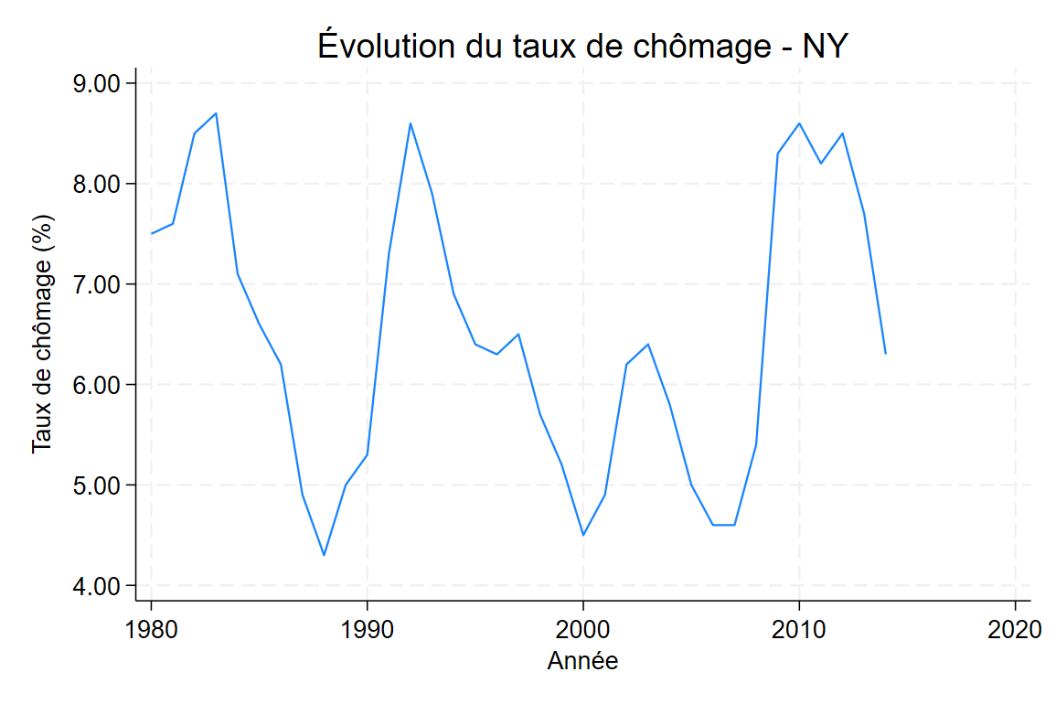
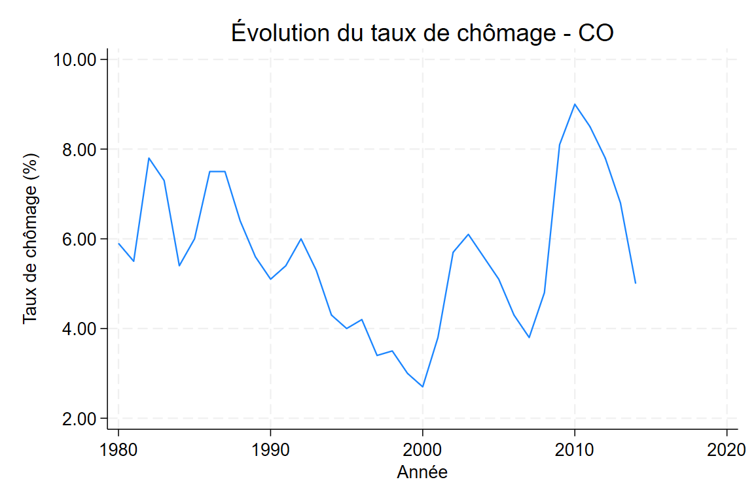
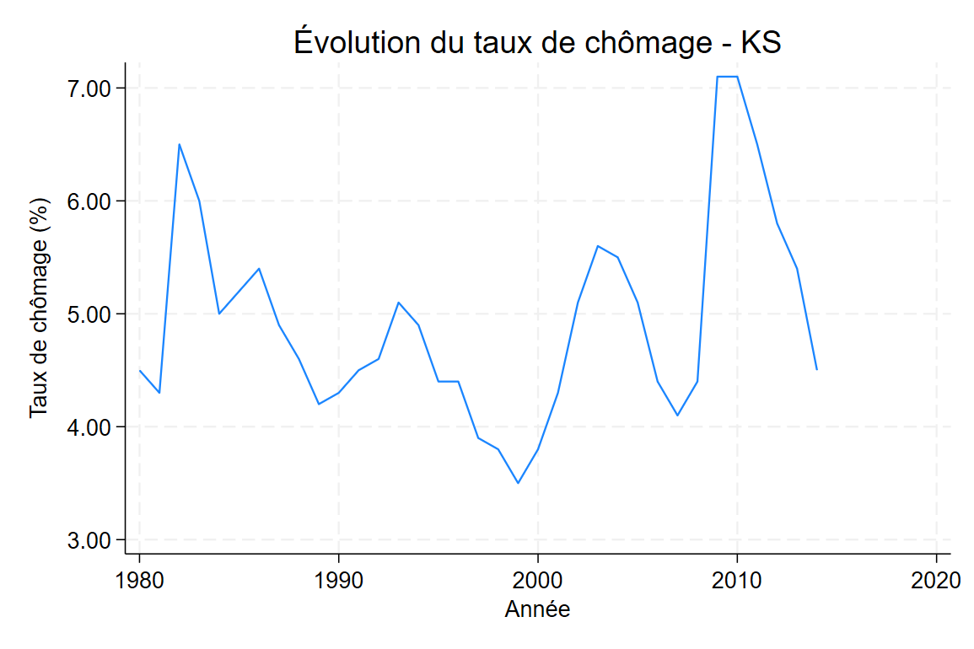
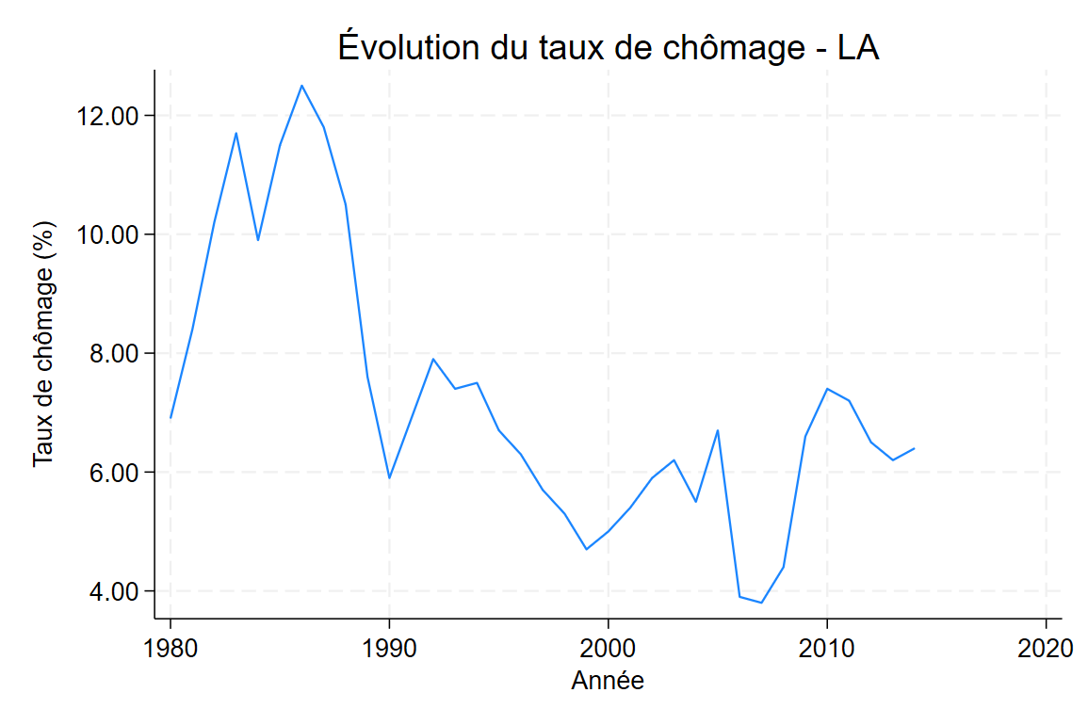

Slide 43
Graphiques de dispersions

Slide 44
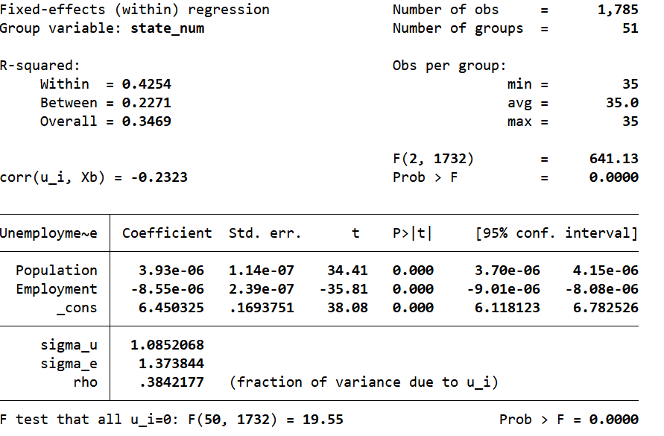
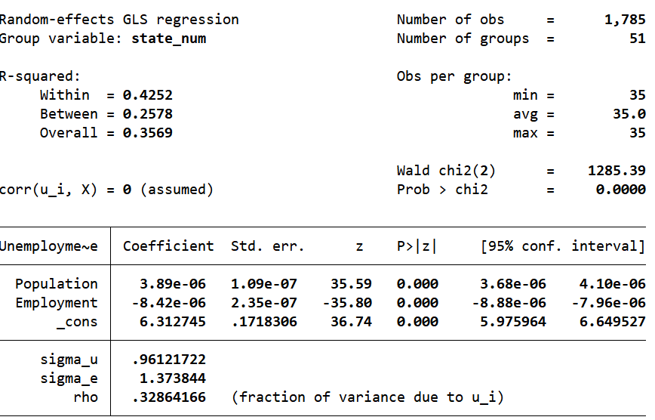
Modèle à effets fixes sans clustering/robustesse
Modèle à effets aléatoires sans ces options

Slide 45
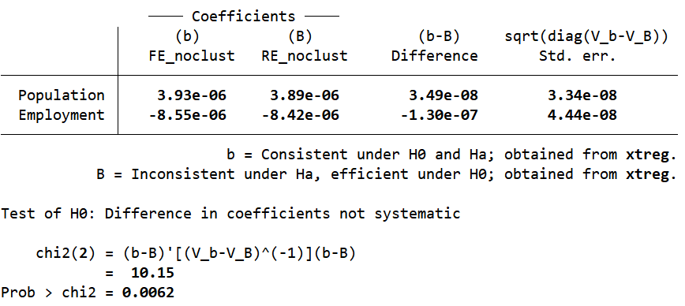
Test de Hausman

Slide 46
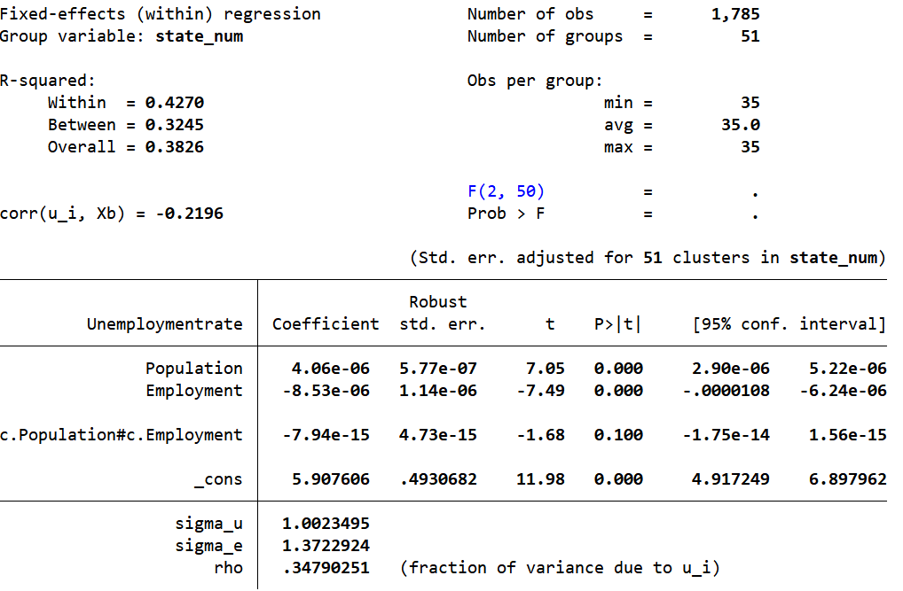
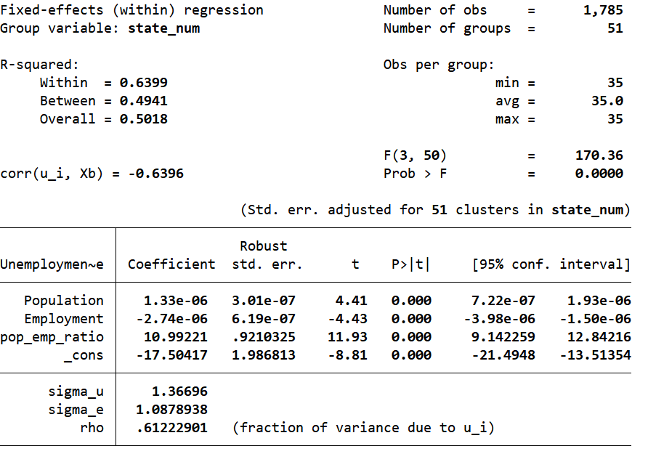
Régression avec interaction entre population et employment
Régression en panel en incluant directement le ratio

Slide 47
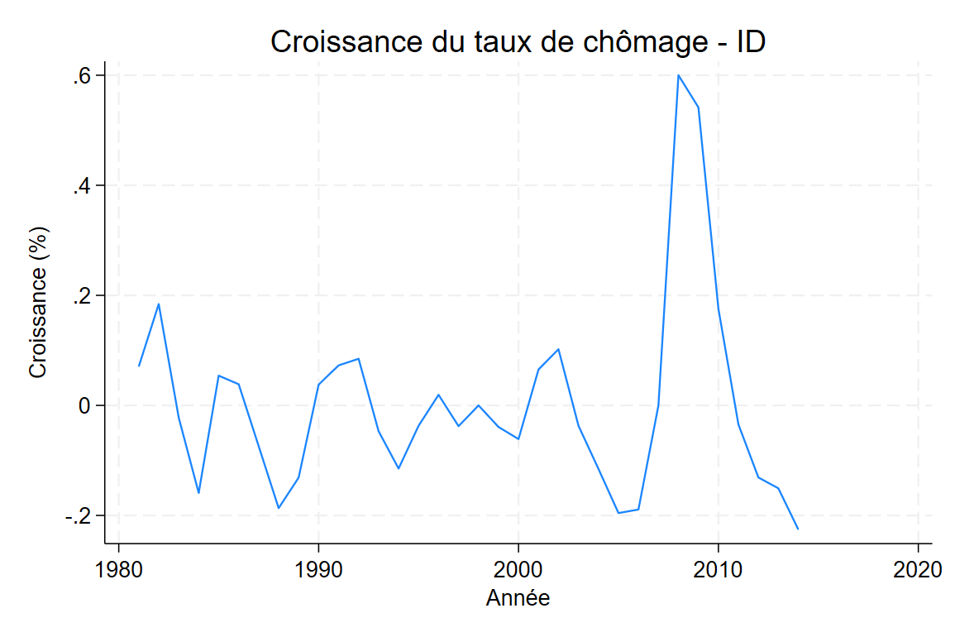
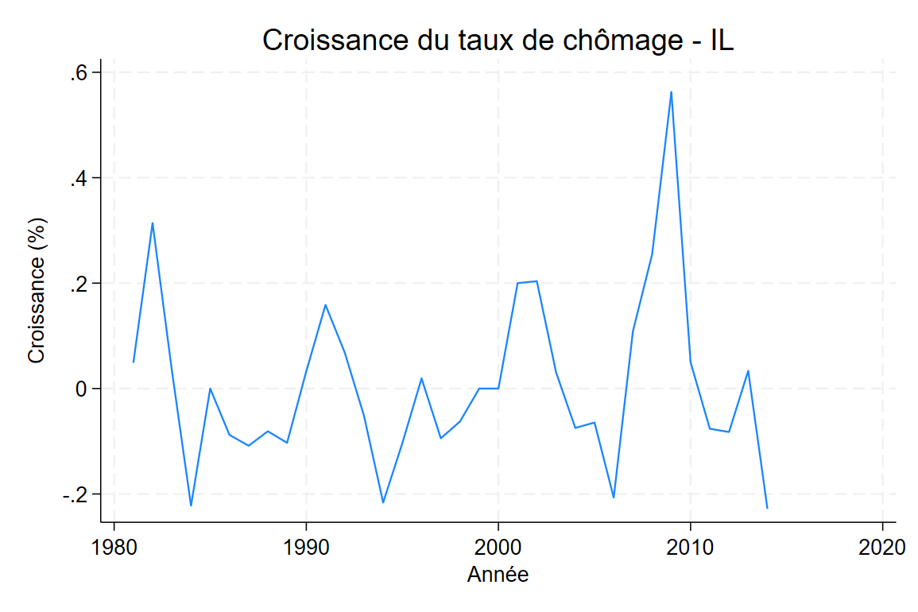
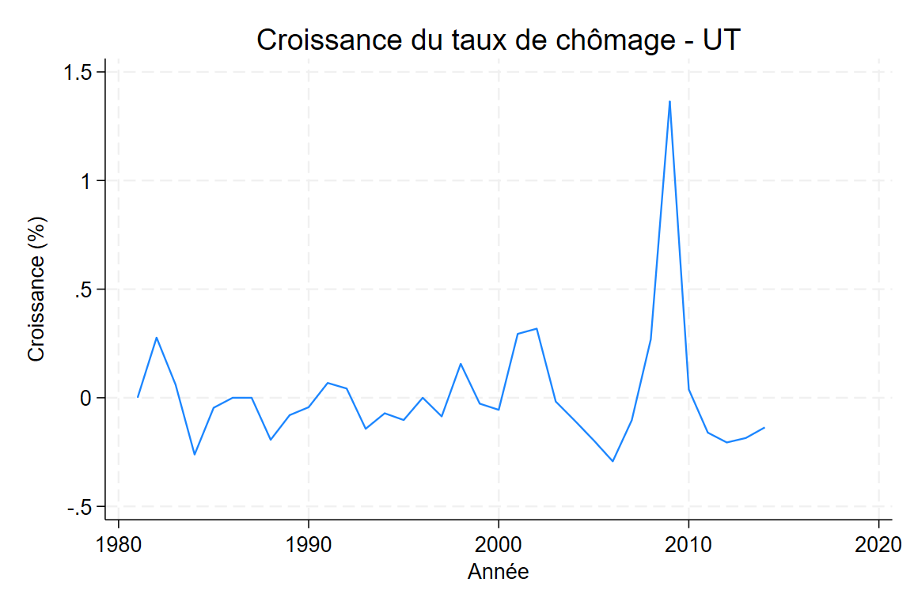
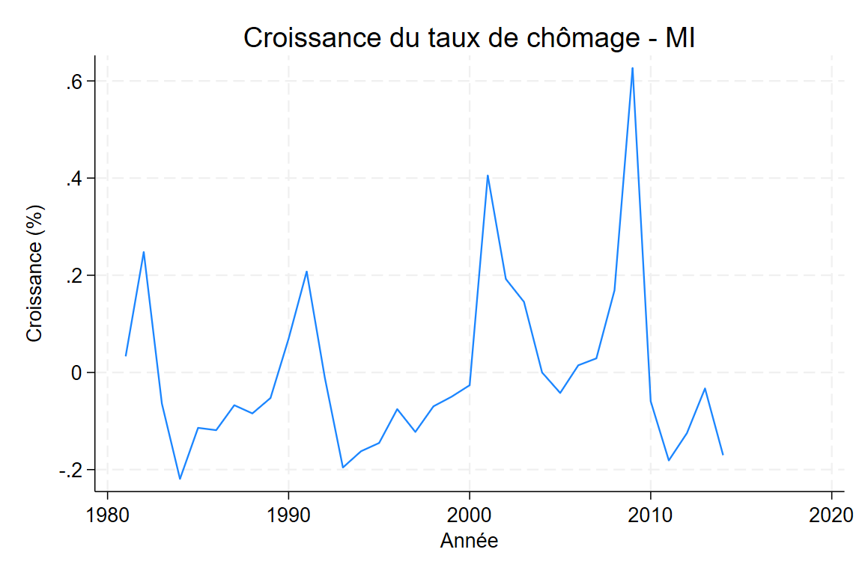

Slide 48
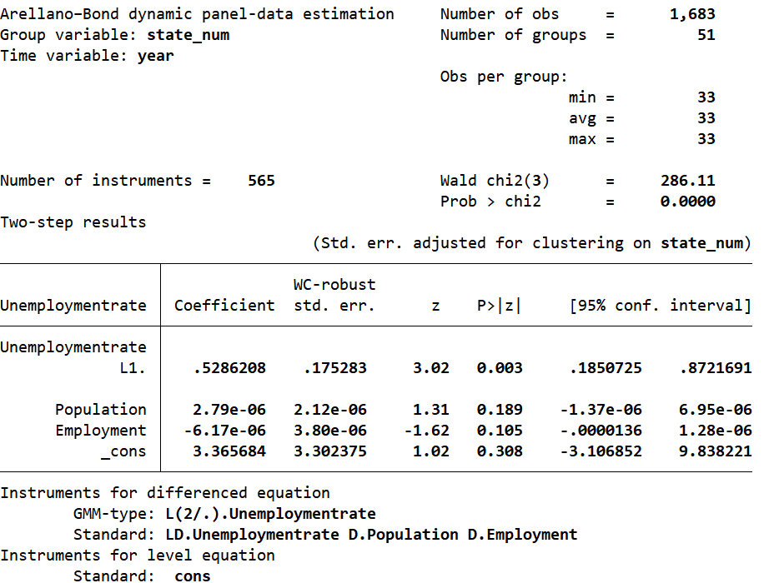
Système dynamique Arellano-Bond

Slide 49
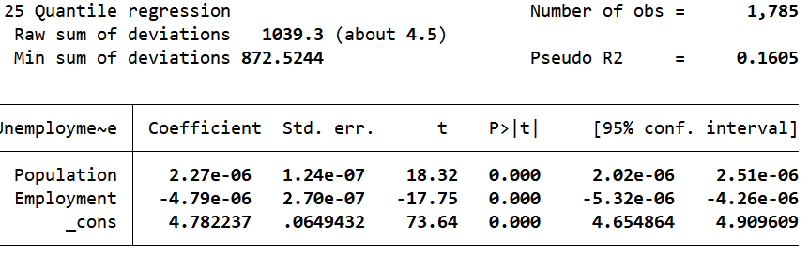
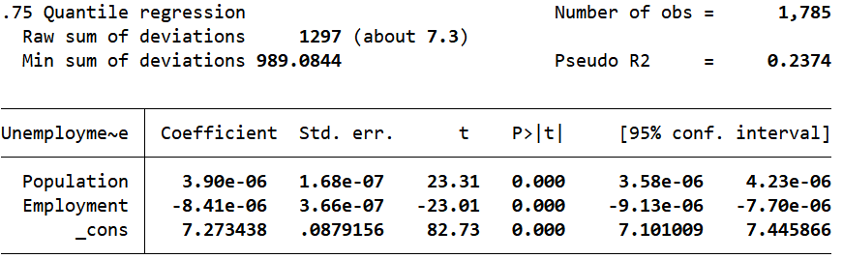
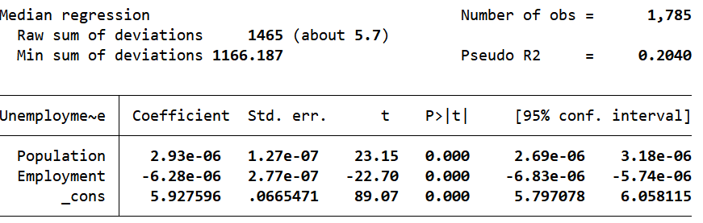
Régression par quantile du taux de chômage

Slide 50
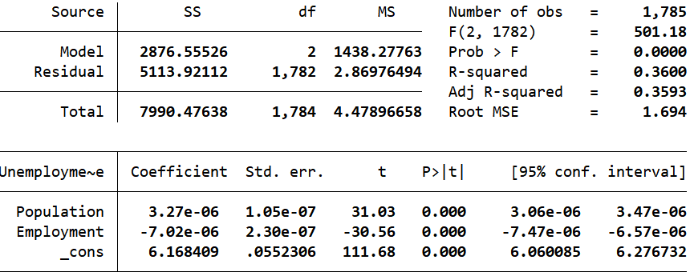
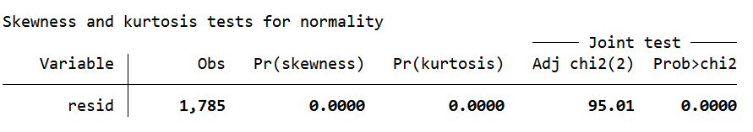
Test de normalité des résidus

Slide 51
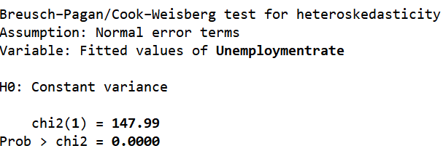
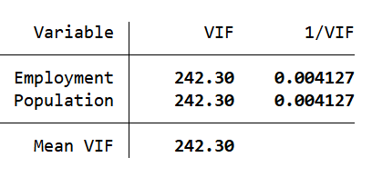
Hétéroscédasticité et multicolinéarité

Slide 52
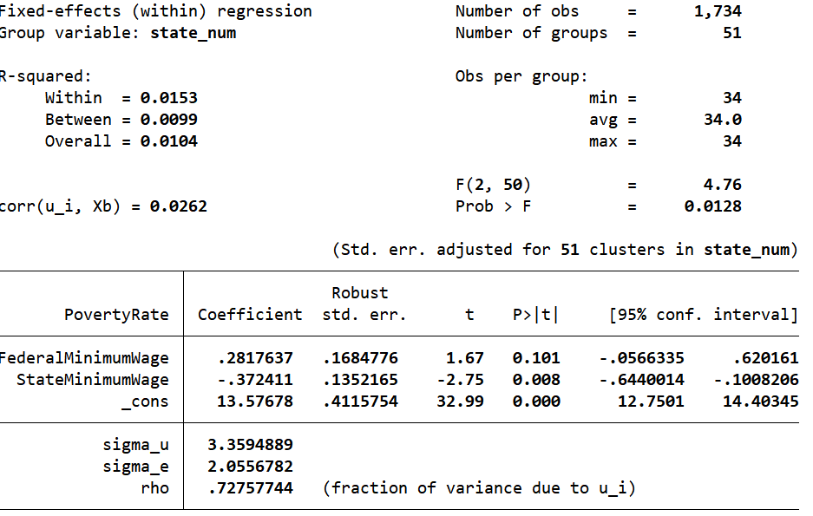
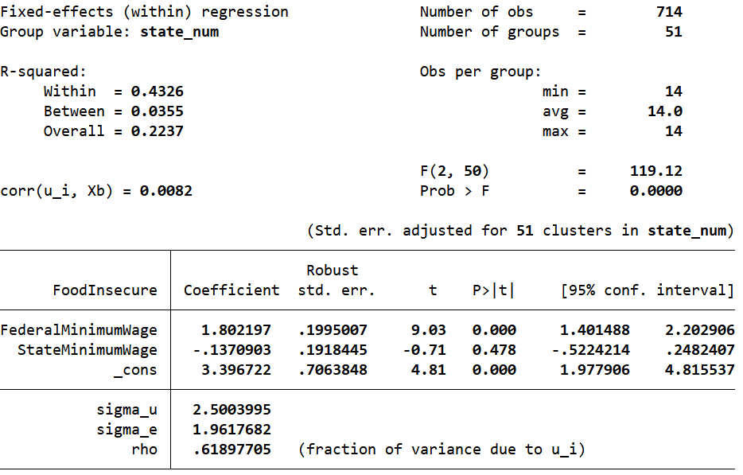
Effets des salaires minimum (fédéral et état)

Slide 53
Analyse de la convergence inter-états

Slide 55
Visualisation combinée entre taux de chômage et taux d’emploi

Slide 56

Effets de la composition politique sur le chômage et la pauvreté

Slide 58
CONCLUSION GENERALE

